Slide 1
第7周组会
虚拟现实头眼协同对象操纵方法设计与实现
刘兆薰
Apr 10, 2023

Slide 2
组会内容
完成用户实验 Task 1
实验数据分析
下周计划

Slide 3
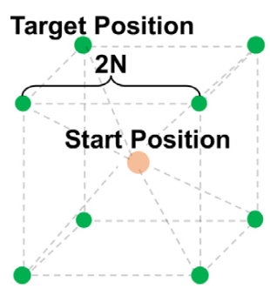
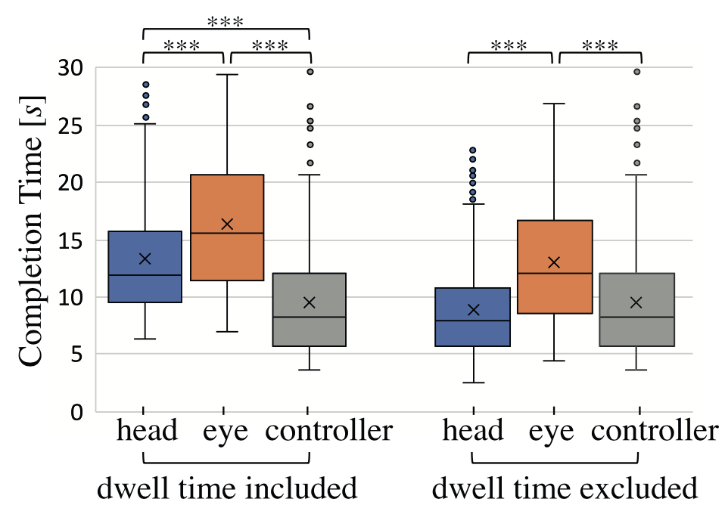
完成用户实验 Task 1
复用OrthoGaze的用户实验 Task B：将对象从Start Position尽快移动到Target Position完成对接
由于实验方法完全一致，我们不复现OrthoGaze的方法，直接与其论文中数据比较
OrthoGaze分别测试了头动、眼动和手柄动三种交互方式，在此我们只关注眼动
16.37s
12.69s

Slide 4
完成用户实验 TASK 1
参试者 | 来源 | 计算凝视驻留时间 | 不计算凝视驻留时间
男，22岁，用过VR | 北航计算机学院 | 8.72s | 7.72s
男，21岁，熟练VR | 北航计算机学院 | 8.11s | 7.11s
男，22岁，用过VR | 滑铁卢大学计算机学院 | 9.19s | 8.19s
男，24岁，没有VR经验 | 北航软件学院 | 9.50s | 8.50s
男，38岁，熟练VR | 滑铁卢大学计算机学院 | 8.44s | 7.44s
女，22岁，没有VR经验 | 北航外国语学院 | 8.98s | 7.98s
女，20岁，没有VR经验 | 北航经济管理学院 | 11.51s | 10.51s
女，27岁，熟练VR | 多伦多大学计算机学院 | 8.99s | 7.99s
女，21岁，用过VR | 滑铁卢大学计算机学院 | 9.08s | 8.08s
女，21岁，用过VR | 多伦多大学计算机学院 | 10.27s | 9.27s
男，23岁，没有VR经验 | 北航计算机学院 | 8.33s | 7.33s
男，21岁，熟练VR | 北航计算机学院 | 9.01s | 8.01s
男，22岁，用过VR | 北航计算机学院 | 10.25s | 9.25s
女，21岁，用过VR | 北航计算机学院 | 12.29s | 11.29s

Slide 5

实验数据分析
我们的方法 | 10.31s | 9.31s
Baseline | 16.37s | 12.69s
37% faster
27% faster
没有VR经验 | 9.50 | 8.98 | 11.51 | 8.33
用过VR | 8.72 | 9.19 | 9.08 | 10.27 | 10.25 | 12.29
熟练VR | 8.11 | 8.44 | 8.99 | 9.01
$$F\left(2, 11\right)= 2.31,p = 0.1477 (p>0.05)$$
根据One-way ANOVA分析，三种VR经验间数据没有显著差异，可以证明我们的方法的易用性和可学习性。

Slide 6
下周计划
User Study Task 2

Slide 7
